Slide 1
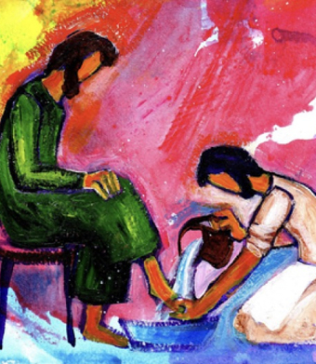
Cantiere delle Diaconie
Formazione Spirituale

Slide 2
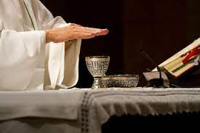
Questo cantiere sulle diaconie riguarda i vari servizi che sono espressione visibile dello Spirito nell’agire ecclesiale. Prendiamo come punto di riflessione il ministero sacerdotale, che include i sacerdoti e i diaconi (anche se tutti dal battesimo siamo re, sacerdoti e profeti).
Inoltre dal Concilio Vaticano II nella sua Enciclica Lumen Gentium la Chiesa affida varie responsabilità ai laici.E questo Sinodo è proprio la sua attuazione.

Slide 3
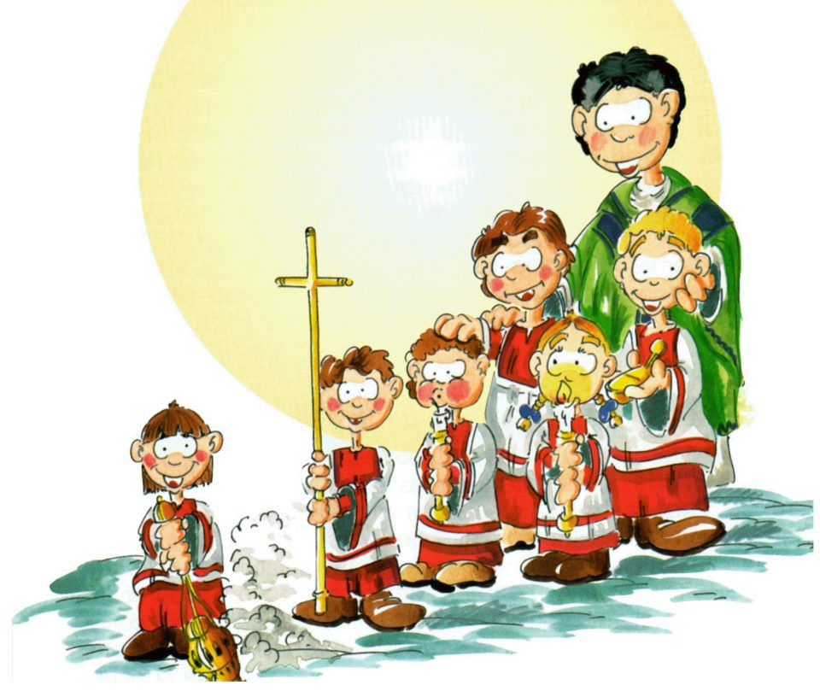
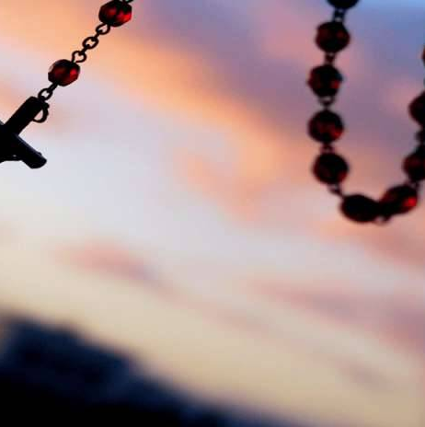
Tra di essi ricordiamo:
i ministri straordinari dell’Eucaristia che aiutano il sacerdote nel sostegno agli infermi, distribuendo l’Eucaristia;
i lettori;
gli accoliti e i chierichetti che servono all’altare, aiutando il sacerdote nella preparazione degli oggetti sacri e nei vari servizi per la funzione religiosa;
i religiosi, le religiose e le consacrate laiche;
i volontari che collaborano alla pulizia della chiesa e degli ambienti ecclesiali

Slide 4
Questo cantiere delle diaconie è rivolto ai sacerdoti, ai catechisti, agli educatori scout etc.
Lo scopo è quello di:
cogliere le aspettative nei confronti del sacerdote, l’esperienza personale con lui, in quanto figura che ci accompagna nel nostro cammino spirituale, ma al tempo stesso bisognosa di ascolto e di sostegno nei suoi momenti di solitudine, di abbandono, di disperazione e di scoraggiamento.
farci riflettere sul nostro senso di appartenenza e di responsabilità condivisa tra laici e clero e, in più, cogliere le narrazioni dei giovani sulle loro esperienze nel percorso di Catecumenato.

Slide 5
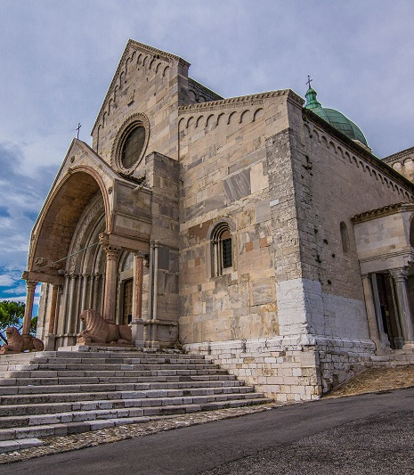
Come si può vedere, questo cantiere abbraccia tutti ministeri che sono dentro la chiesa, dai più giovani agli anziani. Lo scopo è di riflettere sulle ispirazioni dello Spirito, sulle nostre esperienze ad intra, sul modo in cui vengono offerti i servizi e nel frattempo riflettere sulle varie opportunità da incoraggiare ed intendere la comunità ecclesiale come luogo di festa, di ascolto e di perdono.

Slide 6
DOMANDE DI RIFLESSIONE
Quali esperienze di servizio stai vivendo? Quali risorse potresti mettere a servizio della realtà in cui vivi?
Tali esperienze di servizio nascono e sono sostenute da un’esperienza di fede? Alimentano la comunione con la tua realtà ecclesiale? Ti sta sfuggendo “la parte migliore”?
Conosci l’ordine del diaconato e i Ministeri che la Chiesa affida ai laici (ministri straordinari della comunione, lettori, accoliti, catechisti, laici consacrati)? Sono presenti e vengono proposti nella tua comunità?

Slide 7
4. Cosa ti aspetti dai Sacerdoti? Cosa hanno donato alla tua vita i sacerdoti che hai incontrato? Secondo te quali difficoltà incontrano? Cosa proporresti per superare tali difficoltà?
5. Come ci si educa alla corresponsabilità nella Chiesa? Quali ulteriori spazi di collaborazione tra laici e clero?
6. Come immagini la realtà ecclesiale in cui vivi tra 10 anni?

